Slide 1






















PRODUCT
互联网产品原型设计
5-1 原型设计基础
主讲人：马胜铭
时间：2026年
Notes:
1.1标题命名要求
微课PPT标题命名：知识点名称
教学PPT标题命名：教学任务名称（几个知识点合成是一个任务）
1.2文字要求
字体大小：思源宋体 CN Heavy、36-48号字、白色、单倍行距

Slide 2
01
项目导入
绿航物流系统迭代困境与AIGC提效成果
02
学习目标
涵盖知识、能力、素质的全方位提升
03
原型设计认知
理解原型定义、分类及其桥梁作用
04
主流原型工具
Axure、墨刀、Figma等工具特性解析
05
原型优劣势
分析快速迭代价值与技术实现局限
06
思考互动
探讨工具选择逻辑与用户参与价值
Notes:
字体大小：思源宋体 CN SemiBold、22号字、白色、行距固定不要更改
如微课内容仅一个时则不需要添加目录页，反之多个内容需添加

Slide 3
项目导入
原型设计基础
01
Notes:
左上角标题文字:思源黑体 CN Regular、24号字、灰色（R127\G127\B127）
目录标题文字：思源宋体 CN Heavy、36-44号字、1.5倍行距、蓝色（R67\G113\B194）
二级目录可选择性添加，如不需要无需添加

Slide 4
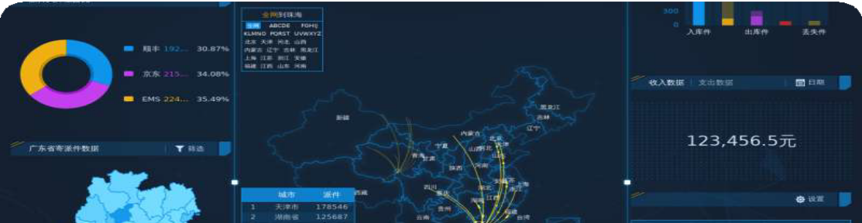







项目导入
绿航原型优化实践成果
2024 绿航困境
优化实践成果
界面混乱导致
系统误操作率高
23%
15%
低保真优化提效
40%
减少重复工作量
跨部门协作低效
需求变更频繁
58%
系统迭代遭遇瓶颈，需求描述模糊，开发返工量大，严重影响物流调度效率。
Figma 协作平台
母版统一组件，实现跨部门实时协作，大幅降低沟通成本。
AIGC 辅助设计
自动生成界面框架与数据可视化方案，大幅压缩单页面设计时长。
Notes:
首行标题：字体思源宋体 CN Heavy、28号字、蓝色（R0\G0\B102）
一级标题：字体思源黑体 CN Medium、22号字、黑色
二级标题：字体思源黑体 CN Medium、18号字、灰色（R118\G113\B113）
正文内容：字体思源黑体 CN Normal、16-18号字、黑色
忌满屏都是文字，应适当概括、修饰点缀或配图
所有段落行间距为多倍行距1.5，大段文字（超过三整行）叙述时首行缩进2字符
按中文习惯控制收尾字符。标点不得在一行字的开头，公式、字符串不得跨行断开--按中文习惯控制收尾字符
两端对齐，参考模板，段前段后均为0
以上要求均以在模板内进行设置，切勿更改模板。
注意：所有展示内容须在参考线内（红框内）展示，不可出边界。

Slide 5
学习目标
原型设计基础
02
Notes:
左上角标题文字:思源黑体 CN Regular、24号字、灰色（R127\G127\B127）
目录标题文字：思源宋体 CN Heavy、36-44号字、1.5倍行距、蓝色（R67\G113\B194）
二级目录可选择性添加，如不需要无需添加

Slide 6







学习目标
知识目标
能力目标
素质目标
掌握原型设计概念与分类
熟练运用工具绘制原型
培养严谨细致职业素养
熟悉Axure/摹客工具功能
独立完成产品原型方案
提升团队沟通协作能力
理解不同保真度应用场景
应用AIGC技术辅助设计
树立用户体验优先意识
Notes:
首行标题：字体思源宋体 CN Heavy、28号字、蓝色（R0\G0\B102）
一级标题：字体思源黑体 CN Medium、22号字、黑色
二级标题：字体思源黑体 CN Medium、18号字、灰色（R118\G113\B113）
正文内容：字体思源黑体 CN Normal、16-18号字、黑色
忌满屏都是文字，应适当概括、修饰点缀或配图
所有段落行间距为多倍行距1.5，大段文字（超过三整行）叙述时首行缩进2字符
按中文习惯控制收尾字符。标点不得在一行字的开头，公式、字符串不得跨行断开--按中文习惯控制收尾字符
两端对齐，参考模板，段前段后均为0
以上要求均以在模板内进行设置，切勿更改模板。
注意：所有展示内容须在参考线内（红框内）展示，不可出边界。

Slide 7
原型设计认知
原型设计基础
03
Notes:
左上角标题文字:思源黑体 CN Regular、24号字、灰色（R127\G127\B127）
目录标题文字：思源宋体 CN Heavy、36-44号字、1.5倍行距、蓝色（R67\G113\B194）
二级目录可选择性添加，如不需要无需添加

Slide 8







原型设计认知
原型设计的定义与桥梁作用
什么是原型设计？
原型是产品的最初模型，用于模拟软件功能操作与交互逻辑。它是连接抽象概念与具体实现的纽带，也是产研团队高效协作的重要沟通依据。
产品概念
创意构思 / 需求分析 / 灵感
最终实现
产品落地 / 代码开发 / 交付
Notes:
首行标题：字体思源宋体 CN Heavy、28号字、蓝色（R0\G0\B102）
一级标题：字体思源黑体 CN Medium、22号字、黑色
二级标题：字体思源黑体 CN Medium、18号字、灰色（R118\G113\B113）
正文内容：字体思源黑体 CN Normal、16-18号字、黑色
忌满屏都是文字，应适当概括、修饰点缀或配图
所有段落行间距为多倍行距1.5，大段文字（超过三整行）叙述时首行缩进2字符
按中文习惯控制收尾字符。标点不得在一行字的开头，公式、字符串不得跨行断开--按中文习惯控制收尾字符
两端对齐，参考模板，段前段后均为0
以上要求均以在模板内进行设置，切勿更改模板。
注意：所有展示内容须在参考线内（红框内）展示，不可出边界。

Slide 9
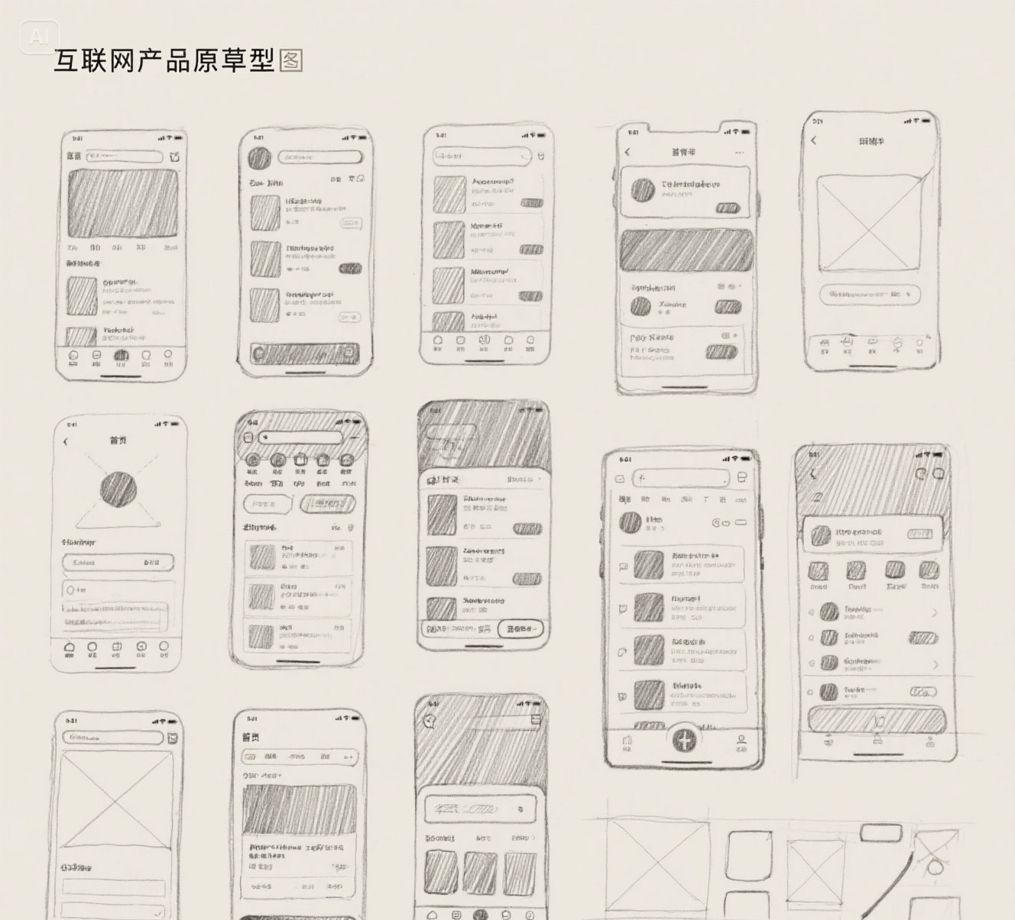
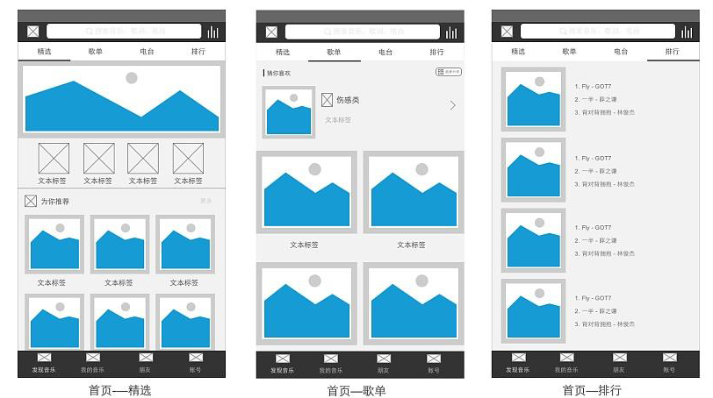
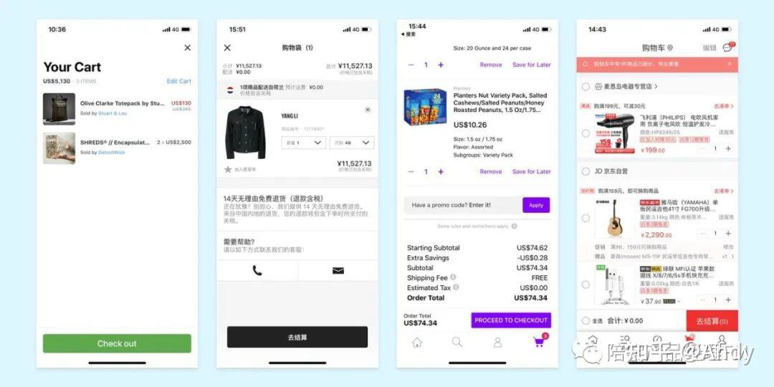




原型设计认知
原型设计的分类
草图原型
定义：白板或纸质绘制的核心界面，快速记录灵感。
低保真原型
定义：使用工具搭建，展现大致结构与基础交互。
高保真原型
定义：视觉与体验接近真实产品，细节逼真。
场景：确认功能逻辑，助力跨部门高效沟通。
场景：用于产品演示、高层汇报及用户测试。
场景：适合项目初期头脑风暴，快速描述需求。
保真度选择逻辑
无需一味追求高保真，需结合设计目标与项目阶段选择适配的保真度，以平衡制作成本与验证价值。
Notes:
首行标题：字体思源宋体 CN Heavy、28号字、蓝色（R0\G0\B102）
一级标题：字体思源黑体 CN Medium、22号字、黑色
二级标题：字体思源黑体 CN Medium、18号字、灰色（R118\G113\B113）
正文内容：字体思源黑体 CN Normal、16-18号字、黑色
忌满屏都是文字，应适当概括、修饰点缀或配图
所有段落行间距为多倍行距1.5，大段文字（超过三整行）叙述时首行缩进2字符
按中文习惯控制收尾字符。标点不得在一行字的开头，公式、字符串不得跨行断开--按中文习惯控制收尾字符
两端对齐，参考模板，段前段后均为0
以上要求均以在模板内进行设置，切勿更改模板。
注意：所有展示内容须在参考线内（红框内）展示，不可出边界。

Slide 10
主流原型工具
原型设计基础
04
Notes:
左上角标题文字:思源黑体 CN Regular、24号字、灰色（R127\G127\B127）
目录标题文字：思源宋体 CN Heavy、36-44号字、1.5倍行距、蓝色（R67\G113\B194）
二级目录可选择性添加，如不需要无需添加

Slide 11
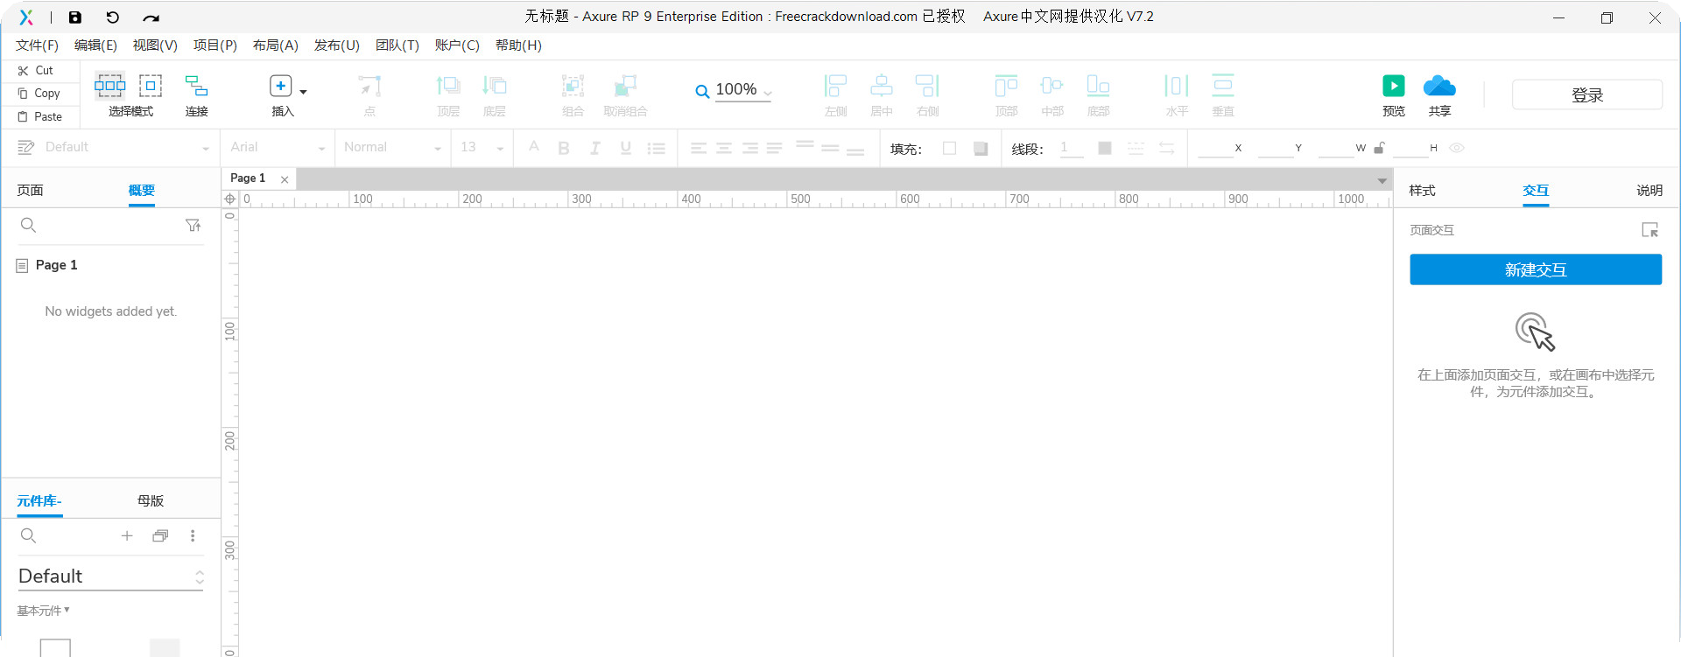

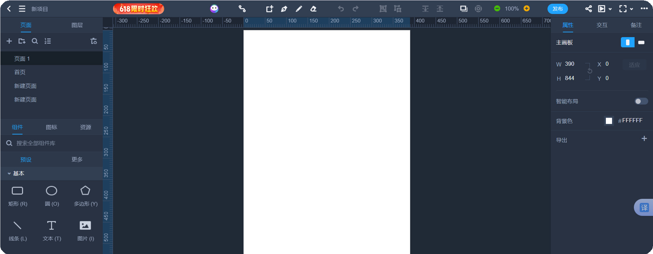

主流原型工具
主流原型工具（一）
Axure RP
专业交互 高保真
Axure RP 是一款专业级交互原型工具，能够处理复杂的动态交互逻辑。它支持变量、函数及动态面板，可将构想转化为接近真实体验的高保真原型，非常适合需要深度验证的大型项目。
摹客 (Mockplus)
一站式 协同设计
摹客是国内领先的一站式设计协作平台，集成了原型设计与团队协作功能。它支持从低保真草图到高保真设计的全流程，有效打通产品、
。设计与开发之间的壁垒，大幅提升跨部门协同效率
Notes:
首行标题：字体思源宋体 CN Heavy、28号字、蓝色（R0\G0\B102）
一级标题：字体思源黑体 CN Medium、22号字、黑色
二级标题：字体思源黑体 CN Medium、18号字、灰色（R118\G113\B113）
正文内容：字体思源黑体 CN Normal、16-18号字、黑色
忌满屏都是文字，应适当概括、修饰点缀或配图
所有段落行间距为多倍行距1.5，大段文字（超过三整行）叙述时首行缩进2字符
按中文习惯控制收尾字符。标点不得在一行字的开头，公式、字符串不得跨行断开--按中文习惯控制收尾字符
两端对齐，参考模板，段前段后均为0
以上要求均以在模板内进行设置，切勿更改模板。
注意：所有展示内容须在参考线内（红框内）展示，不可出边界。

Slide 12
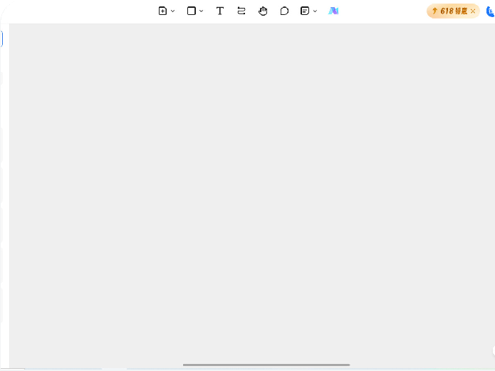
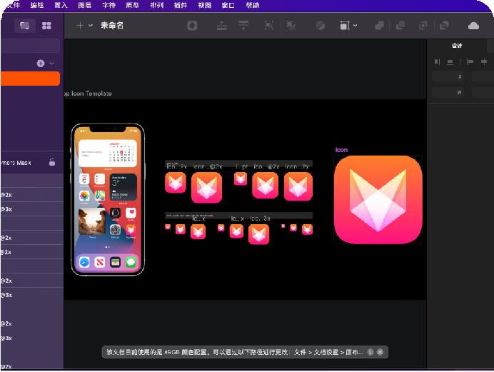
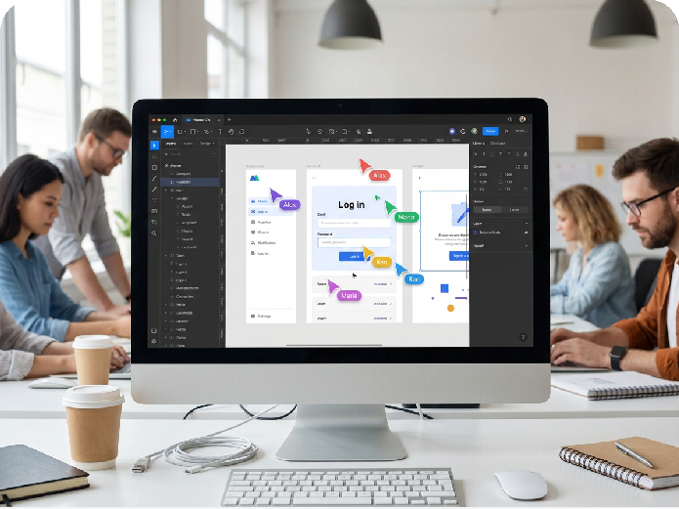









主流原型工具
主流原型工具（二）
墨刀 (Mockitt)
国内领先的一体化设计协作平台，集成强大的AIGC功能，支持智能生成界面框架，显著提升设计效率。
Sketch
macOS平台专业矢量设计工具，拥有丰富的插件生态， 操作 轻量化 ， 完美适配 UI/UX设计需求。
MasterGo
基于云端的产品设计工具，支持多人实时协作，多光标同步编辑，有效保障设计规范统一。
智能化 / 高效率
矢量设计 / 插件丰富
云端同步 / 团队协同
Notes:
首行标题：字体思源宋体 CN Heavy、28号字、蓝色（R0\G0\B102）
一级标题：字体思源黑体 CN Medium、22号字、黑色
二级标题：字体思源黑体 CN Medium、18号字、灰色（R118\G113\B113）
正文内容：字体思源黑体 CN Normal、16-18号字、黑色
忌满屏都是文字，应适当概括、修饰点缀或配图
所有段落行间距为多倍行距1.5，大段文字（超过三整行）叙述时首行缩进2字符
按中文习惯控制收尾字符。标点不得在一行字的开头，公式、字符串不得跨行断开--按中文习惯控制收尾字符
两端对齐，参考模板，段前段后均为0
以上要求均以在模板内进行设置，切勿更改模板。
注意：所有展示内容须在参考线内（红框内）展示，不可出边界。

Slide 13
原型优劣势
原型设计基础
05
Notes:
左上角标题文字:思源黑体 CN Regular、24号字、灰色（R127\G127\B127）
目录标题文字：思源宋体 CN Heavy、36-44号字、1.5倍行距、蓝色（R67\G113\B194）
二级目录可选择性添加，如不需要无需添加

Slide 14




原型优劣势
原型设计优点
快速迭代验证
通过拖拽组件快速搭建原型，需求变化时可迅速调整方案，无需大量返工，大幅提升设计效率。
促进沟通协作
为跨部门提供统一交流平台，减少语言描述带来的误解，有效对齐设计与开发的认知标准。
节省成本时间
在原型阶段低成本解决逻辑问题，规避开发后期修改代码带来的高昂返工成本与时间浪费。
提升用户体验
模拟真实操作场景优化交互流程，根据测试反馈调整视觉元素，显著提升产品的最终吸引力。
Notes:
首行标题：字体思源宋体 CN Heavy、28号字、蓝色（R0\G0\B102）
一级标题：字体思源黑体 CN Medium、22号字、黑色
二级标题：字体思源黑体 CN Medium、18号字、灰色（R118\G113\B113）
正文内容：字体思源黑体 CN Normal、16-18号字、黑色
忌满屏都是文字，应适当概括、修饰点缀或配图
所有段落行间距为多倍行距1.5，大段文字（超过三整行）叙述时首行缩进2字符
按中文习惯控制收尾字符。标点不得在一行字的开头，公式、字符串不得跨行断开--按中文习惯控制收尾字符
两端对齐，参考模板，段前段后均为0
以上要求均以在模板内进行设置，切勿更改模板。
注意：所有展示内容须在参考线内（红框内）展示，不可出边界。

Slide 15




原型优劣势
原型设计局限
原型虽是高效工具，但在细节、技术与体验评估上存在客观局限性
细节表现有限
技术可行性不足
体验模拟局限
原型的视觉细节往往不如最终产品
设计阶段容易产生“理想化”的交互动效，但在实际开发中可能面临高额成本。
测试环境通常优于真实场景（如网络延迟、设备性能），导致数据不准。
精致，功能多为简化版本。
对于涉及复杂算法或大数据处理的逻辑，原型往往无法真实呈现，可
部分效果技术实现难度极高，这种偏差可能导致开发阶段被迫阉割功能，造成设计与落地的落差。
用户在测试时带有特定任务心态，与真实使用时的随意性不同，用户体验评估可能不够精准。
能掩盖潜在的数据流转问题。
Notes:
首行标题：字体思源宋体 CN Heavy、28号字、蓝色（R0\G0\B102）
一级标题：字体思源黑体 CN Medium、22号字、黑色
二级标题：字体思源黑体 CN Medium、18号字、灰色（R118\G113\B113）
正文内容：字体思源黑体 CN Normal、16-18号字、黑色
忌满屏都是文字，应适当概括、修饰点缀或配图
所有段落行间距为多倍行距1.5，大段文字（超过三整行）叙述时首行缩进2字符
按中文习惯控制收尾字符。标点不得在一行字的开头，公式、字符串不得跨行断开--按中文习惯控制收尾字符
两端对齐，参考模板，段前段后均为0
以上要求均以在模板内进行设置，切勿更改模板。
注意：所有展示内容须在参考线内（红框内）展示，不可出边界。

Slide 16
思考互动
原型设计基础
06
Notes:
左上角标题文字:思源黑体 CN Regular、24号字、灰色（R127\G127\B127）
目录标题文字：思源宋体 CN Heavy、36-44号字、1.5倍行距、蓝色（R67\G113\B194）
二级目录可选择性添加，如不需要无需添加

Slide 17






课堂思考互动
工具选择的核心价值是什么？
思考如何根据项目阶段（草图/低保真/高保真）灵活选择工具，以平衡 制作成本 与 验证价值 ？
无用户参与原型设计有何风险？
分析缺乏真实用户反馈可能导致的 体验评估偏差 ，以及设计者视角的
认知局限性 。
请分组讨论以上问题，并分享您的观点
Notes:
首行标题：字体思源宋体 CN Heavy、28号字、蓝色（R0\G0\B102）
一级标题：字体思源黑体 CN Medium、22号字、黑色
二级标题：字体思源黑体 CN Medium、18号字、灰色（R118\G113\B113）
正文内容：字体思源黑体 CN Normal、16-18号字、黑色
忌满屏都是文字，应适当概括、修饰点缀或配图
所有段落行间距为多倍行距1.5，大段文字（超过三整行）叙述时首行缩进2字符
按中文习惯控制收尾字符。标点不得在一行字的开头，公式、字符串不得跨行断开--按中文习惯控制收尾字符
两端对齐，参考模板，段前段后均为0
以上要求均以在模板内进行设置，切勿更改模板。
注意：所有展示内容须在参考线内（红框内）展示，不可出边界。

Slide 18









课堂知识点小结
Summary of Knowledge Points
基础理论回顾
绿航案例启示
15%
低保真优化提升操作效率
40%
协作平台减少重复工作量
原型分类与层级
草图(灵感) 低保真(结构) 高保真(演示)
主流设计工具
Axure(专业交互) / Figma(实时协作) / 墨刀(AIGC提效)
价值与局限
优势：快速迭代验证、统一沟通语言局限：细节表现有限、技术实现差异
"工具选择必须服务于设计目标，拒绝盲目追求高保真，产研协作效率至上。"

Slide 19





THANK YOU
感谢观看!
主讲人：马胜铭
时间：2026年

